Slide 1



PROYECTO INGENIERÍA DE SOFTWARE II: INCREMENTO 3
Sistema de Gestión Integral para Finet - Grupo 2
Alumnos: Fernando Pavez, Marcelo Rozas, Vicente Jiménez, Matías Abarca, Emilio Castillo, Daniel Mass.
Profesor: Paulo Quinsacara
04 de octubre de 2026

Slide 2



Índice
AGRANDAR ÍNDICE
01.Incremento 3
02.Caso de Uso 76 – Descripción y actores
03.Diagrama de secuencia Caso de Uso 76
04.Vista en el sistema Caso de Uso 76
05.Caso de Uso 63 – Descripción y actores
06.Diagrama de secuencia Caso de Uso 63
07.Vista en el sistema Caso de Uso 63
08.Anexos y Repositorio Documental

Slide 3
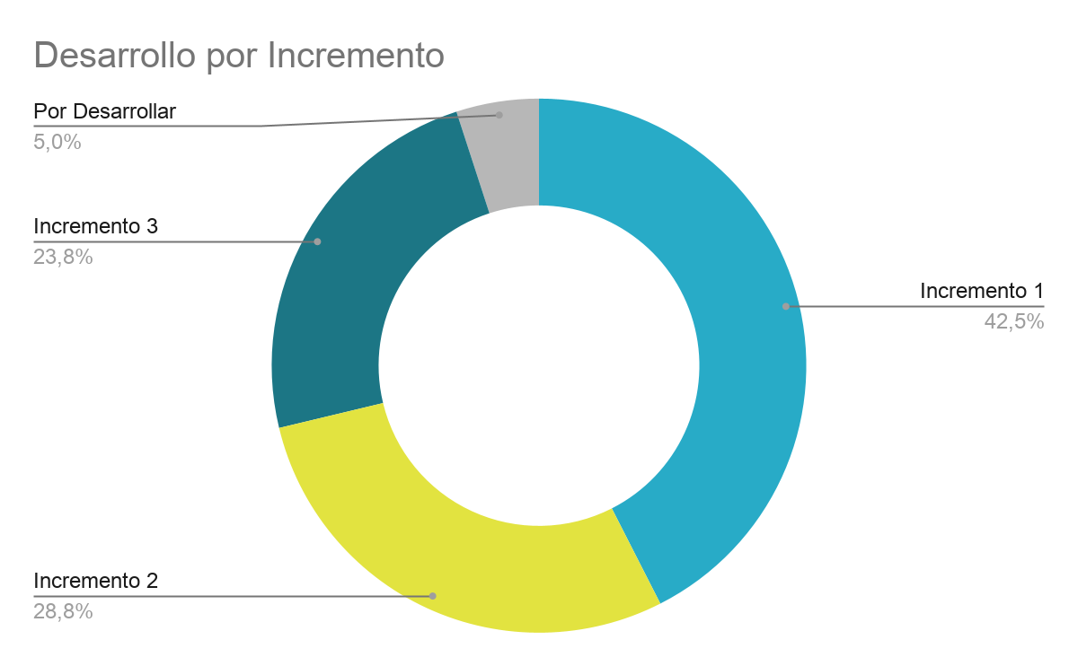
Taza Scrum++: Incremento 3
19
Casos de Uso Desarrollados
(Sprint)
76
Casos de Uso Desarrollados (Total)
23.75%
Porcentaje parcial (Sprint)
(19 de 80)
95.00%
Porcentaje acumulado
(3er Incremento)
Notes:
Quitar casos de uso individuales y hacer algo mas grafico que se entienda mas didactico

Slide 4
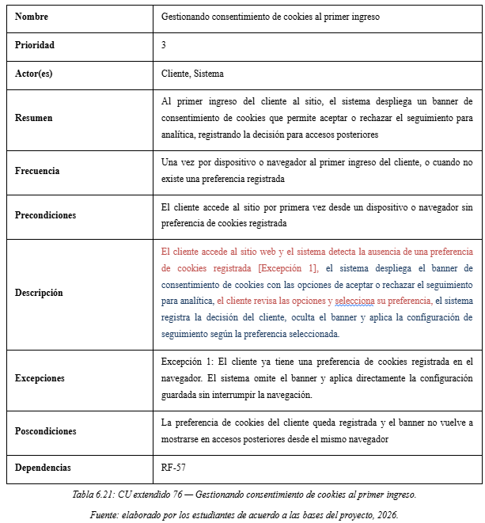
CU-76 — descripción y actores

Slide 5
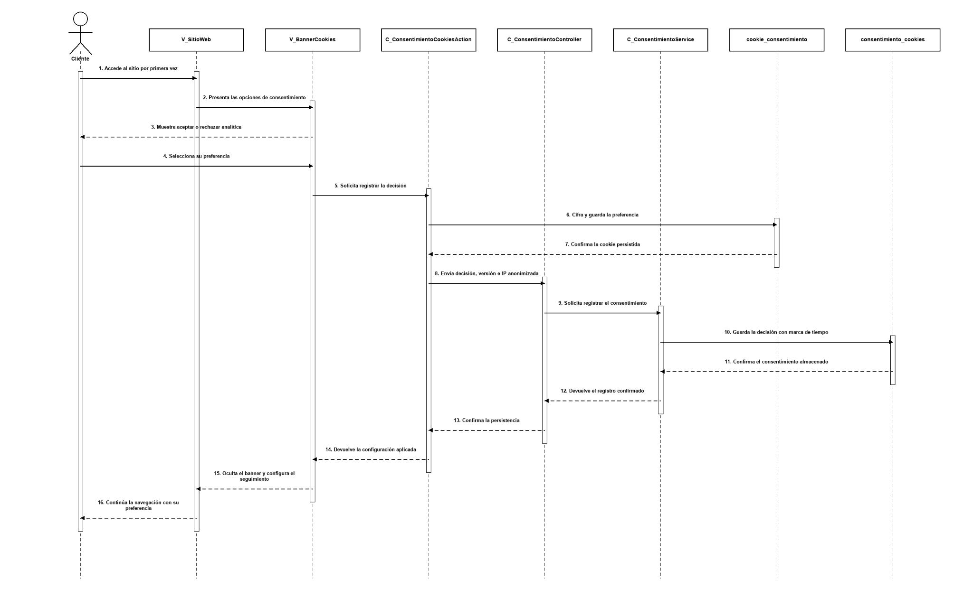
Diagrama de secuencia CU-76

Slide 6
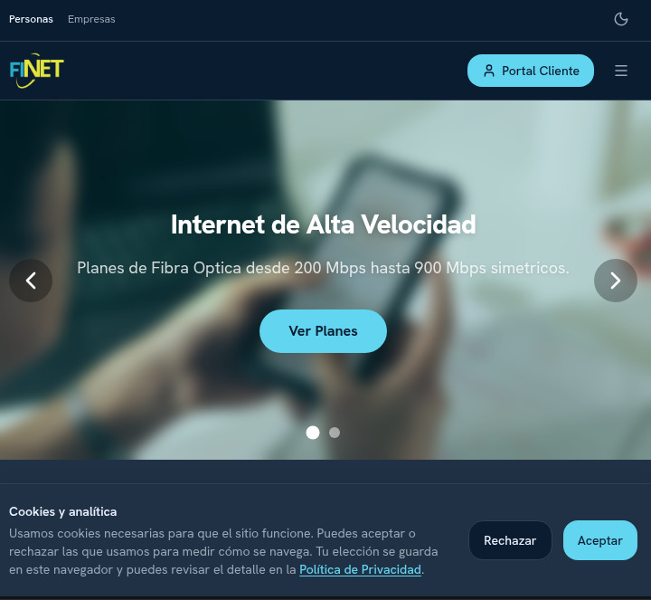
Vista en el sistema CU-76.

Slide 7
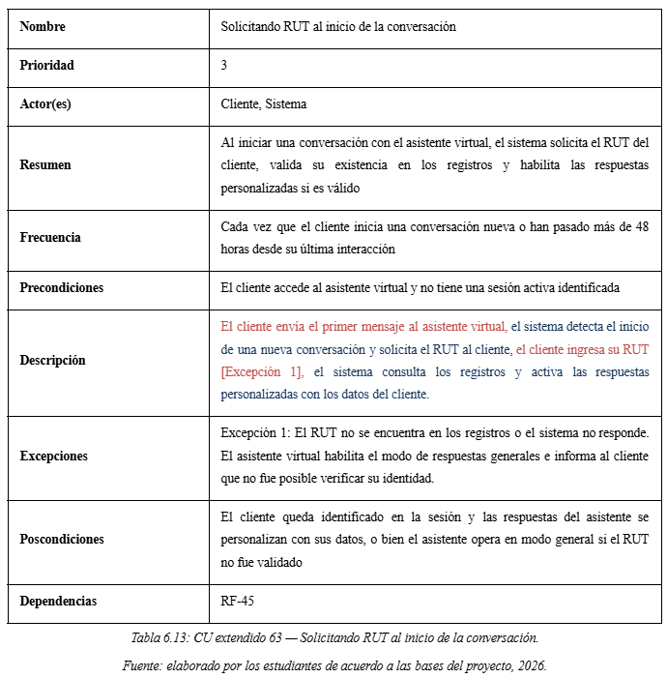
CU-63 — descripción y actores

Slide 8
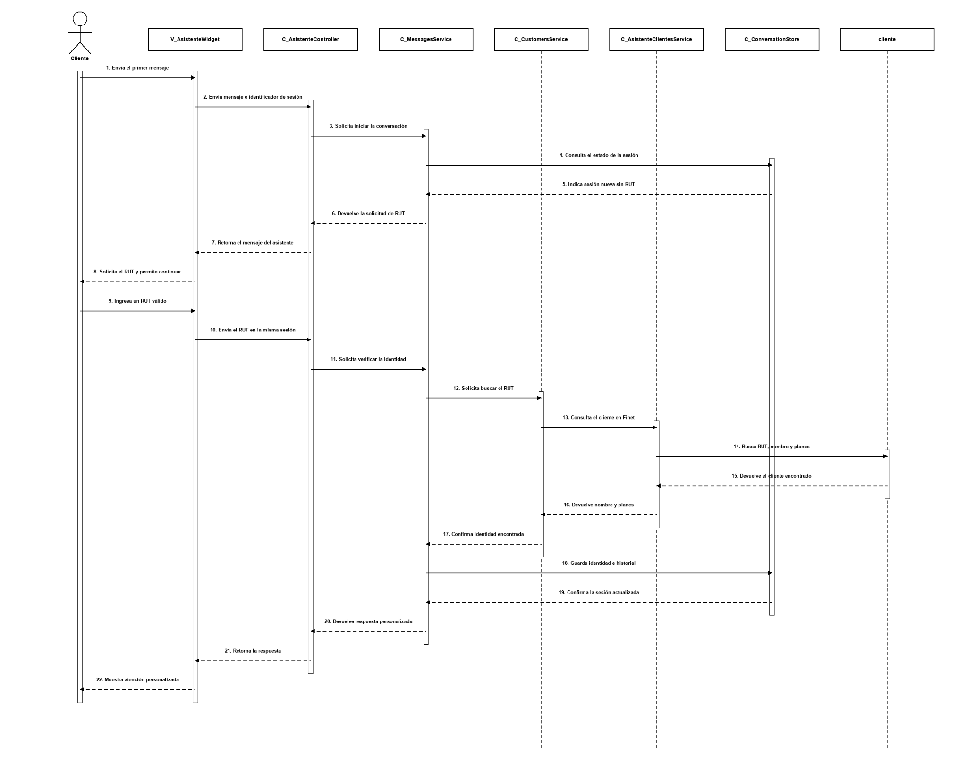
Diagrama de secuencia CU-63

Slide 9
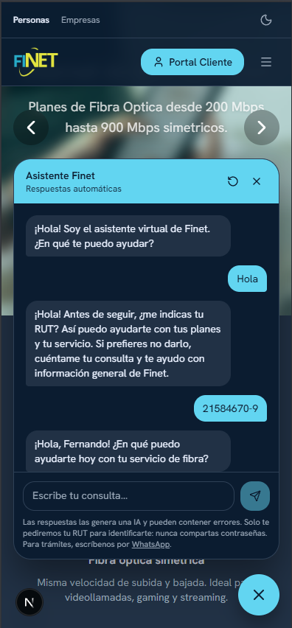
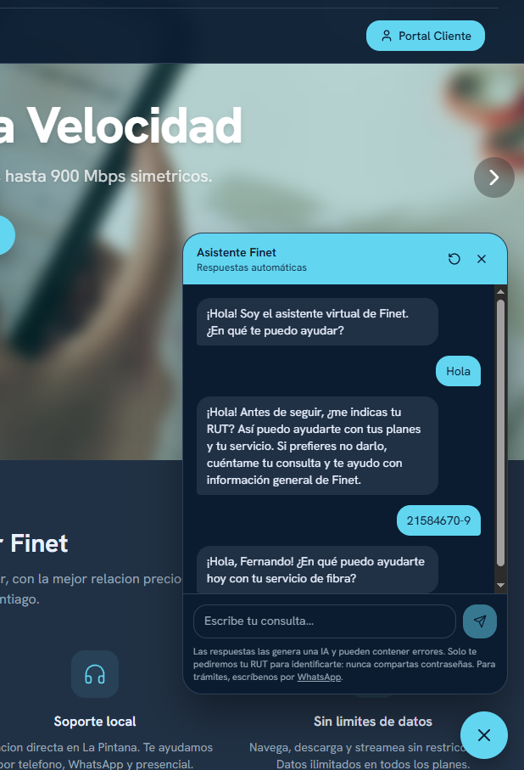
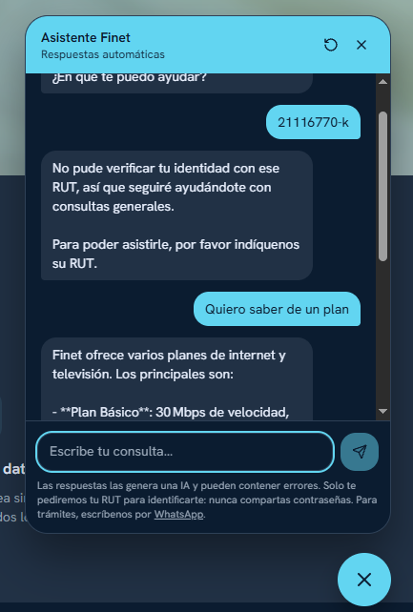
Vista en el sistema CU-63

Slide 10
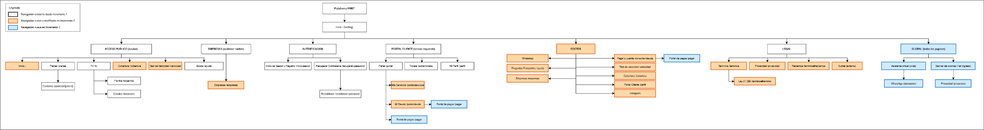
Árbol de Navegación

Slide 11

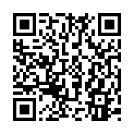
Anexos y Repositorio Documental
Entrega Incremento 3 Grupo 2
Árbol de Navegación
Archivos Excel Sprint
Diagramas de Componentes y Despliegue
Toda la documentación extendida y el código, se encuentra estructurada y disponible en nuestro entorno de GitHub para revisión profunda.
Diagramas de Secuencia
Documento Incremento 3
MERE, MR y Modelo Físico
PPT Incremento 3

Slide 12
PROYECTO INGENIERÍA DE SOFTWARE II: INCREMENTO 3
Sistema de Gestión Integral para Finet - Grupo 2
Alumnos: Fernando Pavez, Marcelo Rozas, Vicente Jiménez, Matías Abarca, Emilio Castillo, Daniel Mass.
Profesor: Paulo Quinsacara
04 de octubre de 2026

